Slide 1
Io sì, che avrò cura di te
XI GIORNATA FIORENTINA DEDICATA AI PAZIENTI CON MALATTIE MIELOPROLIFERATIVE CRONICHE
Antonella Barone
Presidente AIPAMM

Slide 2
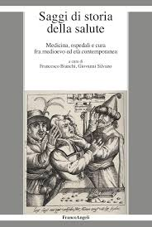

Slide 3
Ti proteggerò dalle paure delle ipocondrie Dai turbamenti che da oggi incontrerai per la tua via Dalle ingiustizie e dagli inganni del tuo tempo Dai fallimenti che per tua natura normalmente attirerai
Ti solleverò dai dolori e dai tuoi sbalzi d'umore Dalle ossessioni delle tue manie Supererò le correnti gravitazionali Lo spazio e la luce per non farti invecchiare
E guarirai da tutte le malattie Perché sei un essere speciale Ed io, avrò cura di te
Vagavo per i campi del Tennessee Come vi ero arrivato, chissà Non hai fiori bianchi per me? Più veloci di aquile i miei sogni Attraversano il mare
Ti porterò soprattutto il silenzio e la pazienza Percorreremo assieme le vie che portano all'essenza I profumi d'amore inebrieranno i nostri corpi La bonaccia d'agosto non calmerà i nostri sensi
Tesserò i tuoi capelli come trame di un canto Conosco le leggi del mondo, e te ne farò dono Supererò le correnti gravitazionali Lo spazio e la luce per non farti invecchiare
Ti salverò da ogni malinconia Perché sei un essere speciale Ed io avrò cura di te Io sì, che avrò cura di te

Slide 4
Il brano, scritto nel 1996 da Franco Battiato e dal filosofo Manlio Sgalambro
è comunemente interpretato come una canzone d’amore, dell’amore in un certo senso TAUMATURGICO.
Ma c’è un’altra interpretazione: a parlare non è un amante, un figlio, un amico, un familiare ma è la parte spirituale della persona stessa.
Sinonimi «laici» di spirituale:immateriale, incorporeo, invisibile, astratto, ideale, mentale, intellettuale.
,
E’, quindi, una dichiarazione d’amore che una parte di noi – intellettuale, mentale - fa a un’altra parte di noi, quella fisica.
Il tutto per affermare con altre parole, un concetto ormai centrale nella psiconcologia e nelle terapie di supporto, e cioè che il primo protagonista della cura è il paziente . Siamo noi.

Slide 5
E allora perché ribadire il concetto?
Perché in realtà il mondo del supporto oncologico - spesso animato da buone intenzioni , qualche volta da fini meno nobili - ti convince a seguire discipline, pratiche nutrizionali, percorsi suggeriti da maestri di vita a vario titolo che, con la promessa di nuove consapevolezze, non fanno altro che proporre modelli irraggiungibili che possono renderti più frustrato, non compreso..
Sembra quasi che l’obiettivo sia quello di renderti un:

Slide 6
SUPERPAZIENTE
Vuole stupire per energia e resilienza, per agilità nello scalare gli ostacoli della malattia
E’ sempre informato sulle ultime novità scientifiche, è disponibile e sorridente
Per stupire meglio deve eccellere in qualche sport anche se non ha mai fatto attività fisica in vita sua
Deve convincersi che grazie alla malattia, è più tonico, più bello quasi più felice…

Slide 7
COSA RISCHIA IL SUPERPAZIENTE
Frustrazione e perdita di autostima se non si riesce a rimanere all’altezza del modello e se nell’intimo si ritiene che la malattia non è un dono,
Ansia da prestazione
Isolamento: pronto ad ascoltare tutti, rischia di non trovare chi lo ascolta perché è ritenuto autosufficiente,
La deriva verso un modello altrettanto pericoloso
Ovvero……

Slide 8
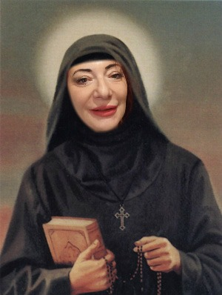
IL PAZIENTE ASTINENTE-ASCETICO
E’ il paziente preda di tutte le suggestioni provenienti da regimi nutrizionali più o meno afflittivi e privativi.
Secondo un recente studio italiano, le diete più seguite da pazienti oncologici sono: digiuno, digiuno intermittente, mima-digiuno, dieta keto, vegana, alacalina, paleolitica, regime Gerson, gruppo sanguigno. Perché non ha altrettanto successo la dieta mediterranea, l’unica oggetto di uno studio in relazione alle MPN, presentato lo scorso anno qui a Firenze. Perché riduce ma non priva, mentre tutte queste diete hanno in in comune l’eliminazione di uno o più alimenti : zucchero, carboidrati, latticini ecc. Chissà che non si faccia leva su credenze ancestrali, arcaico – religiose legate all’idea di astinenza come purificazione, alla malattia come colpa – punizione e alla cura come espiazione, eliminazione del piacere
La “cura” è l’eliminazione del piacere.
A volte si prescrive anche l’astinenza da comportamenti. L’astinenza taumaturgica riguarda le religioni non la scienza.

Slide 9
COSA RISCHIA IL PAZIENTE
ASTINENTE-ASCETICO
Di provare sensi di colpa se non riesce a rispettare il regime che si impone.
Di concentrarsi esclusivamente sulla malattia anche se si convince che il suo è un approccio olistico. Restano fuori gli organi di senso, la sensualità, il piacere, anche quello del palato. Della cura fa parte il piacere, ricorda Battiato:
“I profumi d'amore inebrieranno i nostri corpi La bonaccia d'agosto non calmerà i nostri sensi
Tesserò i tuoi capelli come trame di un canto”

Slide 10
CONTRO I MODELLI FAR VALERE LA
PROPRIA DIFFERENZA «PERCHE’ SEI
UN ESSERE SPECIALE»
Il significato di cura che mi ha convinto di più tra i tanti è quello attribuito al filosofo Heiddeger nel 1927:
“la fragilità, oggetto della Cura e la Cura stessa sono condizioni dell’esistenza. Se non ci fosse coinvolgimento e preoccupazione
per gli altri, resterebbe l’indfferenza.”
Nell’Elogio dell’ignoranza e dell’errore” Gianrico Carofiglio, scrive che certi termini sono definiti meglio dai contrari invece che dai sinonimi.
Indifferenza come contrario di cura, trova conferma anche da una survey in cui abbiamo chiesto ai pazienti di definire con dei termini quello che percepiscono durante il follow up: “indifferenza “ è stato quello tra più ricorrenti assieme ad “abbandono” (utilizzato da pazienti nelle fasi più avanzate della malattia). .

Slide 11
L’indifferenza è il contrario della cura ma anche del curarsi. Riguarda cioè non solo il medico ma anche il paziente, indifferente spesso a quello che lo circonda.
Il paziente a volte si concentra solo sulla malattia ,si arma di conoscenze e convinzioni pensando di combatterla.
Ma sbaglia bersaglio!

Slide 13
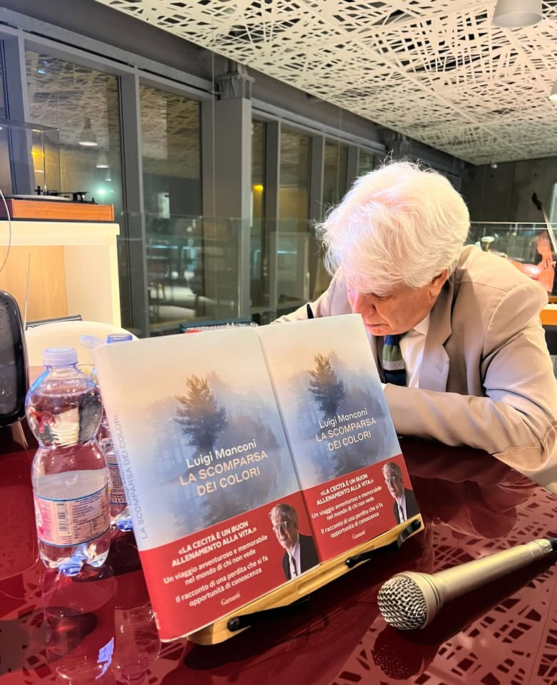
UN’ALTRA IDEA DI LOTTA
E’ quella che propone Luigi Manconi nel suo libro
«La scomparsa dei colori».
L’autore, condannato a una progressiva cecità, nel demolire molti stereotipi su quello che ci si aspetta da un paziente con una grave malattia cronica individua un’altra possibilità di reagire alla malattia.
Lotta è il movimento che raccoglie e mobilita energie, che produce conoscenza, che persegue mete … E’ il contrario dell’immobilità e dell’indifferenza.
Di mete da raggiungere ne abbiamo tante: rendere la ricerca più indipendente, garantire davvero a tutti l’accesso alle cure, difendere un alto standard etico delle associazioni e ottenere che la voce delle associazioni sia davvero ascoltata nei tavoli istituzionali e non serva solo a fare annunci.

Slide 14
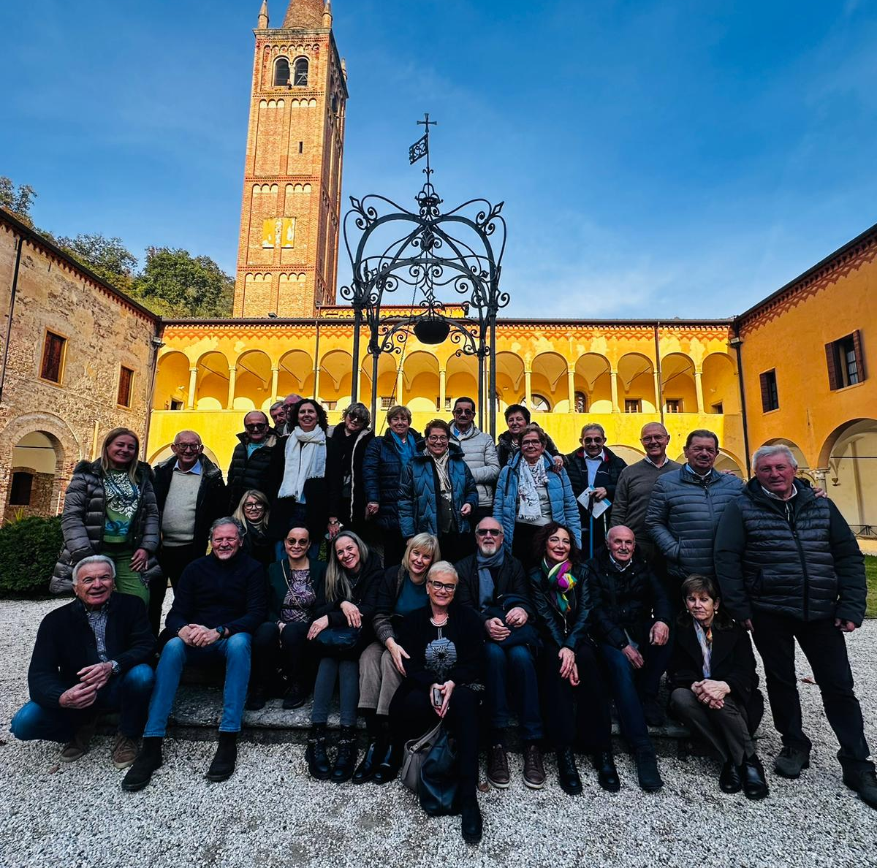
INSIEME SI «COMBATTE» E CI SI CURA MEGLIO!

Slide 15
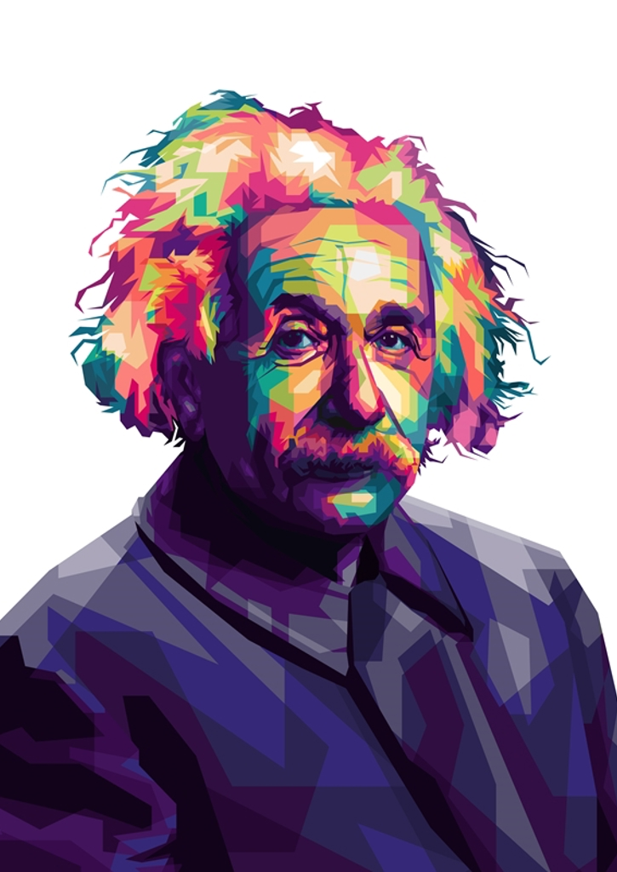
ANCHE GLI SCIENZIATI SBAGLIANO
LE PREVISIONI
Lo scorso anno c’è stato spiegato con molta chiarezza che a causa della complessità della malattia, un farmaco che guarisca è ancora molto lontano.
Nel 1932 Albert Einstein dichiarò categoricamente che non ci sarebbe mai stata la possibilità di produrre energia atomica!
E se ho sbagliato io chissà che non siano sbagliate anche le previsioni sulle malattie mieloproliferative croniche e che invece la cura sia vicina…!

